Slide 1
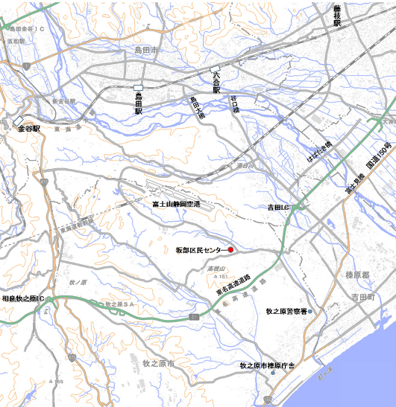
～魅力ある牧之原のまちづくり～
儲かるフーズ・サイエンスセミナー
平成30年 ３月２８日（水） １３：３０～ （受付１３：００～）
牧之原市坂部508-1 坂部区民センターホール
参加者募集
参加費無料
先着順！定員２００名
・定員になり次第受付終了
・荒天時等による中止は当日朝
までにフェイスブックでお知らせ
します
グルメ情報検索サイト ぐるなび、飲食店等の利益を最大化するための
様々な活用法、実際にインターネットで集客する上で必要なテクニックを
会場一体となってお伝えします（商品魅力の磨き方、文章表現、写真の撮り方）。
トレンド情報も提供、食品関連製造業者や関心の高いみなさまどなたでもご参加ください！
プログラム
13:00 受付スタート
13:30 農産品・食品に関する東京五輪傾向と対策や情報提供
元農林水産省 栗原 眞氏
若き日々を牧之原付近に勤務、省内でもGAPやオリンピック
対応等について最も詳しいと評判
14:30 トレンド情報提供タイム（県関連施策や事例紹介）
15:00 ぐるなび vs 必撮！食の関係人
株式会社ぐるなび ぐるなび大学 後藤 静香氏
「商品魅力の磨き方」「インスタ映えするメニュー開発」など
インターネットで情報発信する重要性やテクについて掛け合いで
思考を深めます
16:30 終了予定 同時開催：牧之原市施策・フーズ・サイエンスプロジェクト成果品関連
ＰＲ展示、資料バー等設置
拡大図
(公財)静岡県産業振興財団 フーズ・サイエンスセンター 〒420-0853 静岡市葵区追手町44-1
TEL.054-254-4513 FAX.054-253-0019 メール newfoods@ric-shizuoka.or.jp
次のとおり申し込みます
・定員を超え、お断りする場合はご連絡します（その他受理等のご連絡はいたしません）
・今後の情報提供に利用させていただきます
所 属 |  | （ご担当☺ ）
参加者 欄不足の際は 別記お願いします |  | 氏 名 |  |  | 役 職
連絡先 | 住 所 | 〒
 | TEL |  | FAX
 | mail
主催 静岡県 牧之原市 静岡市 島田市 焼津市 藤枝市 (公財)静岡県産業振興財団
協力 静岡ものづくり未来応援団

